Slide 1
Пам’ятники тваринам
Роботу виконала студентка
22ПО(а) групи
Бодарєва Таїсія

Slide 2
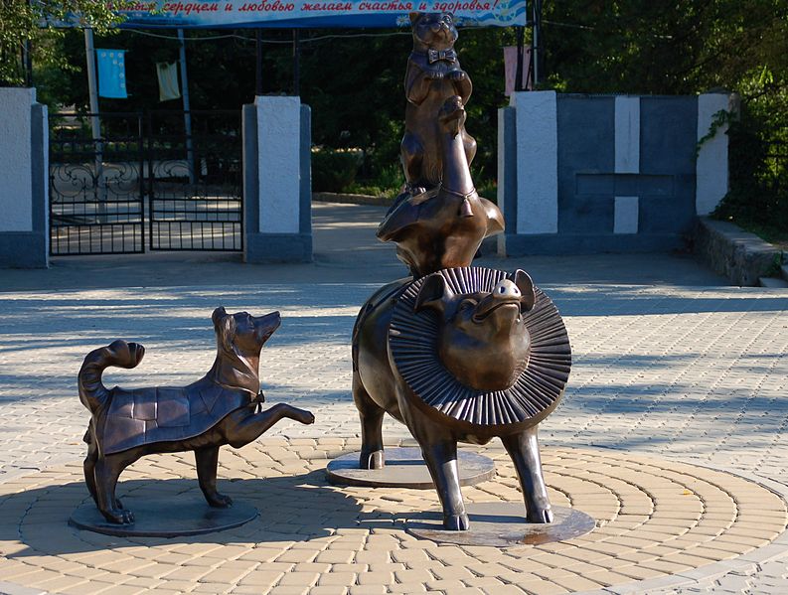
«Єгипетська піраміда». Таганрог

Slide 3
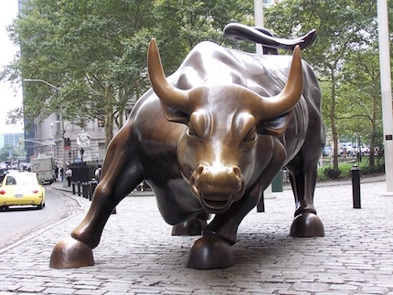
Бик на Уолл-стрит, Нью-Йорк, США

Slide 4
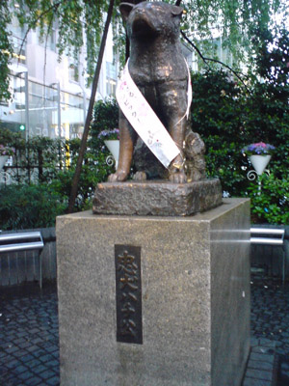
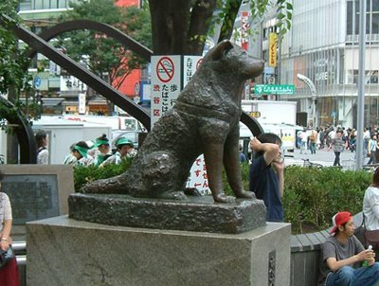
Пам'ятник Хатіко, Токіо, Японія

Slide 5
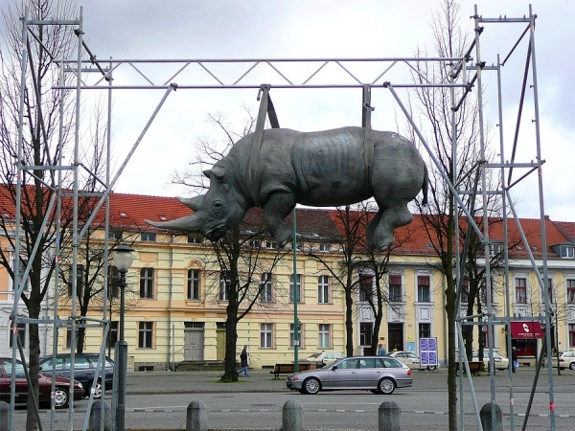
Висячий носоріг, Потсдам, Німеччина

Slide 6
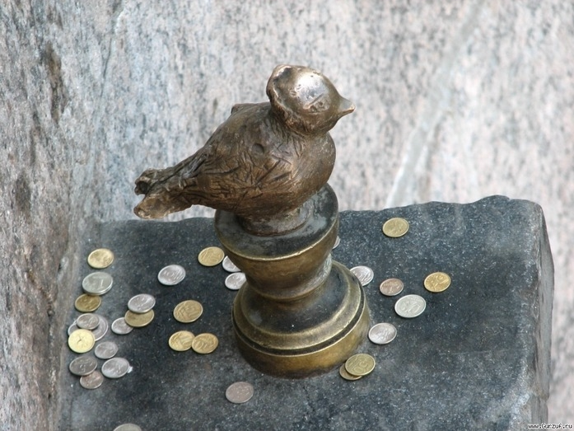
Пам’ятник Чижику-Пижику, Санкт-Петербург, Росія

Slide 7
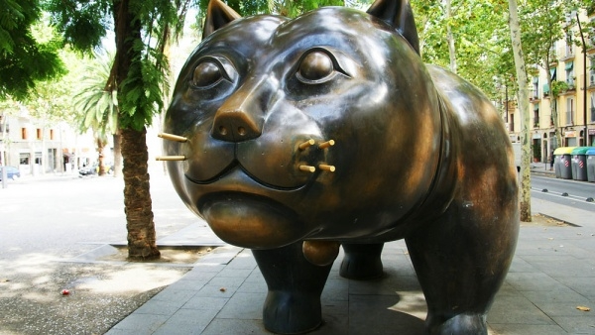
Равальський кіт, Барселона, Іспанія

Slide 8
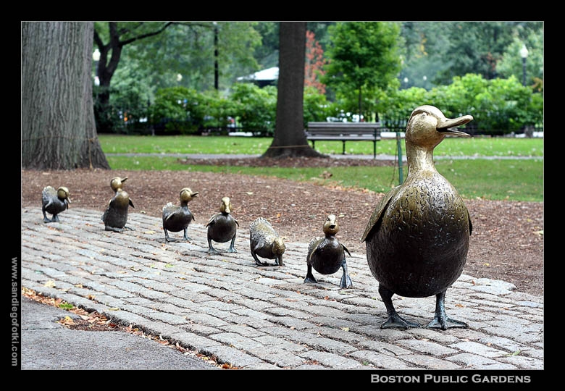
«Дайте дорогу каченятам!», Бостон, США

Slide 9
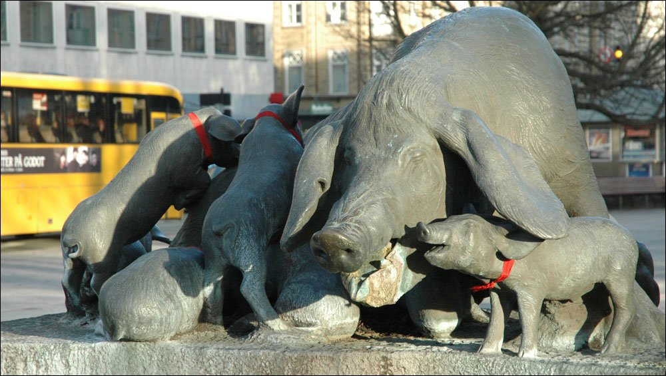
Пам'ятник свині, Данія

Slide 10
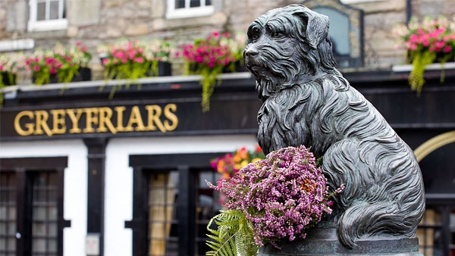
Пам'ятник Грейфрайерс Боббі, Шотландія

